Slide 1
aa
PowerPoint ja parhaat toimintatavat
Korkeintaan 3-4 ranskalaista viivaa yhdelle dialle, 28pt. kirjasinkoolla
Pidä sisältö tiiviinä, käytä puhujan muistiinpanoja ja kerrontaa selittämään asiat yksityiskohtaisemmin
Merkitse muistiinpanoihin kohdat, joissa siirrytään diasta seuraavaan
1

Slide 2
Maailmanlaajuisen toimintaryhmän tarinoita kentältä
[TITLE]
2
Notes:
COVID-19 on muuttanut tapaamme elää, tehdä töitä ja palvella. Yksi suurimpia haasteitamme lioneina on [kerro ongelma - esim. kokousten pitäminen turvavälien noudattamisen aikaan.] Tänään tulemme keskustelemaan ratkaisuista, kuten [kerro ratkaisuehdotus, esim. virtuaalisten kokousalustojen käyttäminen.]
Minun nimeni on [kerro oma nimesi], ja tulen johtamaan tämän webinaarin teille lioneille. Aloitetaan!

Slide 3
aa
Moderaattori
[MODERAATTORIN NIMI]
[MODERAATTORIN VIRKA]
Maailmanlaajuisen toimintaryhmän tukihenkilökunta
[NIMI] – CA [X], CA [X]
[NIMI] – CA [X], CA [X]
[NIMI] – CA [X], CA [X]
3

Slide 4
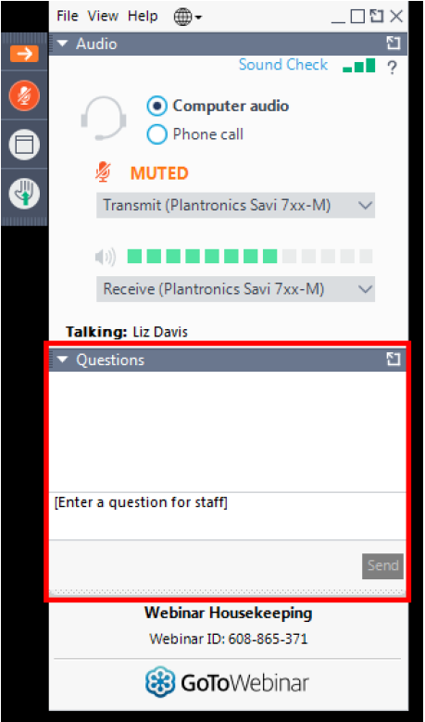
aa
Tärkeää tietoa tästä webinaarista
Tämä webinaari tallennetaan. Tallennus ja esitelmä ovat saatavilla myöhemmin tällä viikolla Lions Internationalin verkkosivuilla lionsclubs.org/virtual
Mikrofonisi on vaiennettu ja tulee olemaan niin koko webinaarin ajan.
Onko sinulla kysyttävää? Kysymykset voit esittää reunassa olevan työkalupalkin ”Kysymys” painiketta käyttämällä.
4

Slide 5
Päivän puhujat
[NIMI] [ARVO]
[NIMI] [ARVO]
[NIMI] [ARVO]
[NIMI] [ARVO]
[NIMI] [ARVO]
[NIMI] [ARVO]
5

Slide 6
[TARINAN OTSIKKO]
MD [X]
[PUHUJAN NIMI]
[VIRKA] CA [X]: [CA NIMI]
Notes:
Tämän esitelmäpohjan lopusta löydät karttadiat jokaista vaalipiiriä (CA) ja suuraluetta (RA) varten

Slide 7
[TARINAN OTSIKKO]
MD [X]
MD [X]
[PUHUJAN NIMI]
[VIRKA] CA [X]: [CA NIMI]
Notes:
Viivan piirtämisen ohjeet:
Lisää muoto>Kaareva
Näpäytä viivan alkukohtaa, sekä mitä tahansa kohtaa viivasta, josta haluat sen taipuvan
Kun olet klikannut viivan loppupäätä, paina ESC näppäintä näppäimistöstä
Avaa Muotoiluvalikko muodon kohdalta ja valitse:
Paksu viiva
Väri: Custom (175R 30G 45B)
Leveys: 2.75pt
Väliviivan tyyppi Pitkä väliviiva
Muodon tehosteet: Varjostus (Offset Bottom)
Siirry Animaatiot-välilehdelle, valitse viiva, sitten klikkaa ”Wipe” animaatiota
Avaa Animations säädöt ja syötä seuraavat asetukset animaatioon:
Aika:
Aloita: Edellisen kanssa
Viive: 0 sekuntia
Kesto: 3 sekuntia (hidas)
Tehoste:
Suunta: Aseta sovellettavaksi aloitus ja lopetuskohtiin
Valitse MD:n tunnus viivan loppupäähän (keltainen pisaran mallinen/teksti)
Animaatiot välilehdeltä valitse ”häivytä”
Syötä seuraavat asetukset animaatiot valikkoon:
Aika:
Aloita: Edellisen jälkeen
Viive: 0 sekuntia
Kesto: 1 sekunti (nopea)

Slide 8
[TARINAN OTSIKKO]
MD [X]
MD [X]
MD [X]
[PUHUJAN NIMI]
[VIRKA] CA [X]: [CA NIMI]
Notes:
Viivan piirtämisen ohjeet:
Lisää muoto>Kaareva
Näpäytä viivan alkukohtaa, sekä mitä tahansa kohtaa viivasta, josta haluat sen taipuvan
Kun olet klikannut viivan loppupäätä, paina ESC näppäimeltäsi
Avaa Muotoiluvalikko muodon kohdalta ja valitse:
Paksu viiva
Väri: Custom (175R 30G 45B)
Leveys: 2.75pt
Väliviivan tyyppi Pitkä väliviiva
Muodon tehosteet: Varjostus (Offset Bottom)
Siirry Animaatiot-välilehdelle, valitse viiva, sitten klikkaa ”Wipe” animaatiota
Avaa Animations valikko ja syötä seuraavat asetukset animaatioon:
Aika:
Aloita: Edellisen kanssa
Viive: 0 sekuntia
Kesto: 3 sekuntia (hidas)
Tehoste:
Suunta: Aseta sovellettavaksi aloitus ja lopetuskohtiin
Valitse MD:n tunnus viivan loppupäähän (keltainen pisaran mallinen/teksti)
Animaatiot välilehdeltä valitse ”häivytä”
Syötä seuraavat asetukset animaatiot valikkoon:
Aika:
Aloita: Edellisen jälkeen
Viive: 0 sekuntia
Kesto: 1 sekunti (nopea)

Slide 9
aa
[DIAN OTSIKKO]
9

Slide 10
m
[DIAN OTSIKKO]
Chris Bunch – LION Managing Editor
Sanjeev Ahuja – Chief of Marketing & Membership
Dan Hervey – Brand & Creative Director
Stephanie Morales – Meetings Manager
[DIAN ALAOTSIKKO]
10

Slide 11
aa
[DIAN OTSIKKO]
11

Slide 12
[DIAN OTSIKKO]
[KOPIOI]
[KOPIOI]
[KOPIOI]
[KOPIOI]
[KOPIOI]
[KOPIOI]
12

Slide 13
[DIAN OTSIKKO]
[KOPIOI]
[KOPIOI]
[KOPIOI]
[KOPIOI]
[KOPIOI]
[KOPIOI]
13

Slide 14
aa
[DIAN OTSIKKO]
[KOPIOI]
[KOPIOI]
[KOPIOI]
[KOPIOI]
[KUVATEKSTI]
14

Slide 15
[DIAN OTSIKKO]
[KOPIOI]
[KOPIOI]
[KOPIOI]
[KOPIOI]
[KUVATEKSTI]
15

Slide 16
[DIAN OTSIKKO]
[KOPIOI]
[KOPIOI]
[KOPIOI]
16

Slide 17
aa
[DIAN OTSIKKO]
[KOPIOI]
[KOPIOI]
[KOPIOI]
17

Slide 18
aa
[DIAN OTSIKKO]
[KOPIOI]
[KOPIOI]
[KOPIOI]
18

Slide 19
aa
[DIAN OTSIKKO]
[KOPIOI]
[KOPIOI]
[KOPIOI]
19

Slide 20
[KOPIOI]
[KOPIOI]
[KOPIOI]
[KOPIOI]
[KOPIOI]
[DIAN OTSIKKO]
20

Slide 21
[KOPIOI]
[KOPIOI]
[KOPIOI]
[KOPIOI]
[KOPIOI]
[DIAN OTSIKKO]
21

Slide 22
aa
Kyselytauko
[KYSELYN OTSIKKO]
[KYSELYN KYSYMYS]
22

Slide 23
Kysymyksiä tai kommentteja?
23

Slide 24
Liity mukaan
Liity keskusteluun
Pidä yhteyttä lioneihin eri puolilla maailmaa
Saa reaaliaikaisia päivityksiä Lions Clubs Internationalin päämajasta
Tutustu uusiin ja päivitettyihin resursseihin, tuleviin verkkoseminaareihin ja lionien menestystarinoihin
24
Notes:
Lionien GAT-ryhmän jäsenet saavat mahdollisuuden osallistua keskusteluihin eri puolilla maailmaa asuvien lionien kanssa ja sen lisäksi he saavat muitakin etuja:
Reaaliaikaisia päivityksiä Lions Clubs Internationalin päämajasta
Ilmoitukset tulevista lionien verkkoseminaareista
Linkit uusiin ja päivitettyihin lionien resursseihin ja verkkosivuihin
Mahdollisuus nähdä inspiroivia menestystarinoita eri puolilta maailmaa
Muistutuksia tulevista määräajoista ja tapahtumista

Slide 25
aa
Seuraavat vaiheet
[SEURAAVA VAIHE]
[SEURAAVA VAIHE]
[SEURAAVA VAIHE]
25

Slide 26
Kiitos
© 2020 Lions Clubs International
26

Slide 27
[TARINAN OTSIKKO]
MD [X]
[PUHUJAN NIMI]
[VIRKA] CA [X]: [CA NIMI]

Slide 28
[TARINAN OTSIKKO]
MD [X]
MD [X]
[PUHUJAN NIMI]
[VIRKA] CA [X]: [CA NIMI]
Notes:
Viivan piirtämisen ohjeet:
Lisää muoto>Kaareva
Näpäytä viivan alkukohtaa, sekä mitä tahansa kohtaa viivasta, josta haluat sen taipuvan
Kun olet klikannut viivan loppupäätä, paina ESC näppäintä näppäimistöstä
Avaa Muotoiluvalikko muodon kohdalta ja valitse:
Paksu viiva
Väri: Custom (175R 30G 45B)
Leveys: 2.75pt
Väliviivan tyyppi Pitkä väliviiva
Muodon tehosteet: Varjostus (Offset Bottom)
Siirry Animaatiot-välilehdelle, valitse viiva, sitten klikkaa ”Wipe” animaatiota
Avaa Animations säädöt ja syötä seuraavat asetukset animaatioon:
Aika:
Aloita: Edellisen kanssa
Viive: 0 sekuntia
Kesto: 3 sekuntia (hidas)
Tehoste:
Suunta: Aseta sovellettavaksi aloitus ja lopetuskohtiin
Valitse MD:n tunnus viivan loppupäähän (keltainen pisaran mallinen/teksti)
Animaatiot välilehdeltä valitse ”häivytä”
Syötä seuraavat asetukset animaatiot valikkoon:
Aika:
Aloita: Edellisen jälkeen
Viive: 0 sekuntia
Kesto: 1 sekunti (nopea)

Slide 29
[TARINAN OTSIKKO]
MD [X]
MD [X]
MD [X]
[PUHUJAN NIMI]
[VIRKA] CA [X]: [CA NIMI]
Notes:
Viivan piirtämisen ohjeet:
Lisää muoto>Kaareva
Näpäytä viivan alkukohtaa, sekä mitä tahansa kohtaa viivasta, josta haluat sen taipuvan
Kun olet klikannut viivan loppupäätä, paina ESC näppäimeltäsi
Avaa Muotoiluvalikko muodon kohdalta ja valitse:
Paksu viiva
Väri: Custom (175R 30G 45B)
Leveys: 2.75pt
Väliviivan tyyppi Pitkä väliviiva
Muodon tehosteet: Varjostus (Offset Bottom)
Siirry Animaatiot-välilehdelle, valitse viiva, sitten klikkaa ”Wipe” animaatiota
Avaa Animations valikko ja syötä seuraavat asetukset animaatioon:
Aika:
Aloita: Edellisen kanssa
Viive: 0 sekuntia
Kesto: 3 sekuntia (hidas)
Tehoste:
Suunta: Aseta sovellettavaksi aloitus ja lopetuskohtiin
Valitse MD:n tunnus viivan loppupäähän (keltainen pisaran mallinen/teksti)
Animaatiot välilehdeltä valitse ”häivytä”
Syötä seuraavat asetukset animaatiot valikkoon:
Aika:
Aloita: Edellisen jälkeen
Viive: 0 sekuntia
Kesto: 1 sekunti (nopea)

Slide 30
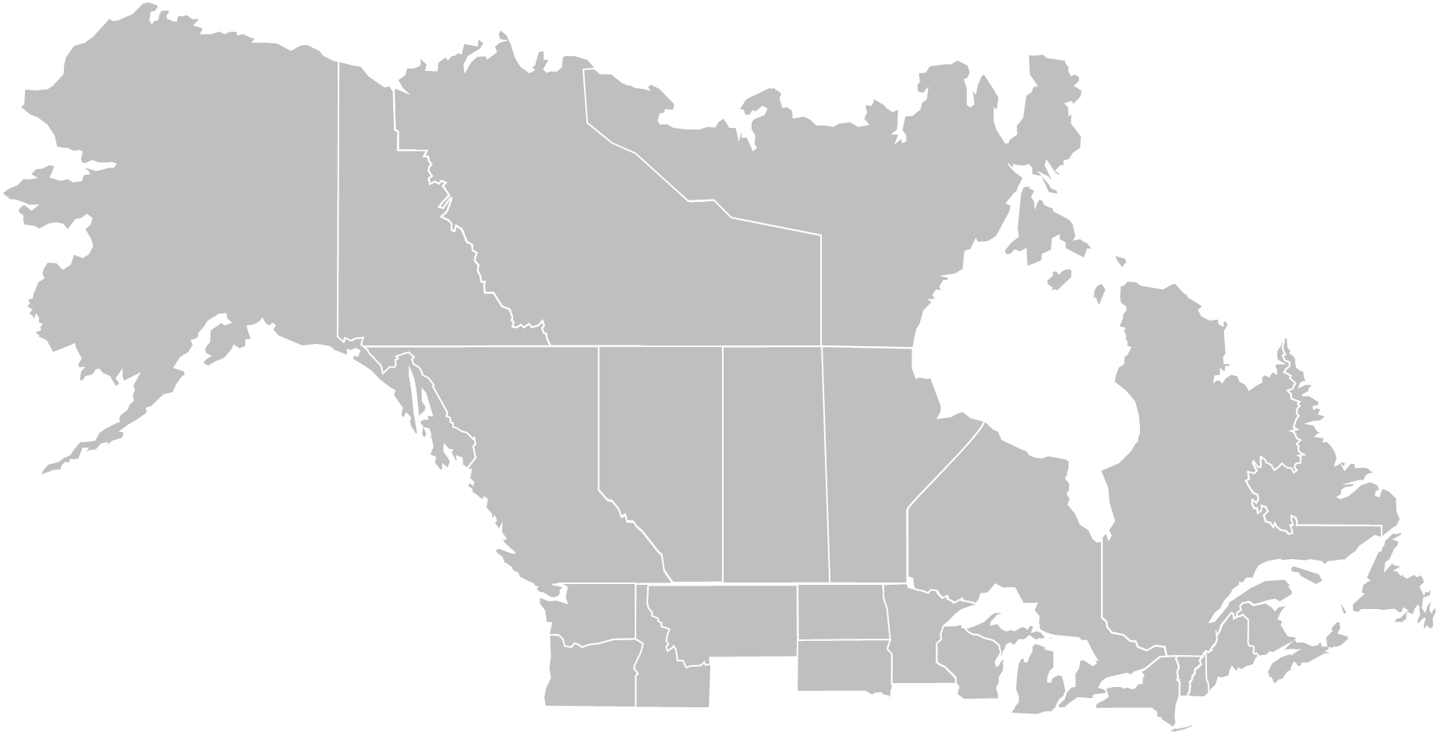
[TARINAN OTSIKKO]
MD [X]
[PUHUJAN NIMI]
[VIRKA] CA [X]: [CA NIMI]

Slide 31
[TARINAN OTSIKKO]
MD [X]
MD [X]
[PUHUJAN NIMI]
[VIRKA] CA [X]: [CA NIMI]
Notes:
Viivan piirtämisen ohjeet:
Lisää muoto>Kaareva
Näpäytä viivan alkukohtaa, sekä mitä tahansa kohtaa viivasta, josta haluat sen taipuvan
Kun olet klikannut viivan loppupäätä, paina ESC näppäintä näppäimistöstä
Avaa Muotoiluvalikko muodon kohdalta ja valitse:
Paksu viiva
Väri: Custom (175R 30G 45B)
Leveys: 2.75pt
Väliviivan tyyppi Pitkä väliviiva
Muodon tehosteet: Varjostus (Offset Bottom)
Siirry Animaatiot-välilehdelle, valitse viiva, sitten klikkaa ”Wipe” animaatiota
Avaa Animations säädöt ja syötä seuraavat asetukset animaatioon:
Aika:
Aloita: Edellisen kanssa
Viive: 0 sekuntia
Kesto: 3 sekuntia (hidas)
Tehoste:
Suunta: Aseta sovellettavaksi aloitus ja lopetuskohtiin
Valitse MD:n tunnus viivan loppupäähän (keltainen pisaran mallinen/teksti)
Animaatiot välilehdeltä valitse ”häivytä”
Syötä seuraavat asetukset animaatiot valikkoon:
Aika:
Aloita: Edellisen jälkeen
Viive: 0 sekuntia
Kesto: 1 sekunti (nopea)

Slide 32
[TARINAN OTSIKKO]
MD [X]
MD [X]
MD [X]
[PUHUJAN NIMI]
[VIRKA] CA [X]: [CA NIMI]
Notes:
Viivan piirtämisen ohjeet:
Lisää muoto>Kaareva
Näpäytä viivan alkukohtaa, sekä mitä tahansa kohtaa viivasta, josta haluat sen taipuvan
Kun olet klikannut viivan loppupäätä, paina ESC näppäimeltäsi
Avaa Muotoiluvalikko muodon kohdalta ja valitse:
Paksu viiva
Väri: Custom (175R 30G 45B)
Leveys: 2.75pt
Väliviivan tyyppi Pitkä väliviiva
Muodon tehosteet: Varjostus (Offset Bottom)
Siirry Animaatiot-välilehdelle, valitse viiva, sitten klikkaa ”Wipe” animaatiota
Avaa Animations valikko ja syötä seuraavat asetukset animaatioon:
Aika:
Aloita: Edellisen kanssa
Viive: 0 sekuntia
Kesto: 3 sekuntia (hidas)
Tehoste:
Suunta: Aseta sovellettavaksi aloitus ja lopetuskohtiin
Valitse MD:n tunnus viivan loppupäähän (keltainen pisaran mallinen/teksti)
Animaatiot välilehdeltä valitse ”häivytä”
Syötä seuraavat asetukset animaatiot valikkoon:
Aika:
Aloita: Edellisen jälkeen
Viive: 0 sekuntia
Kesto: 1 sekunti (nopea)

Slide 33
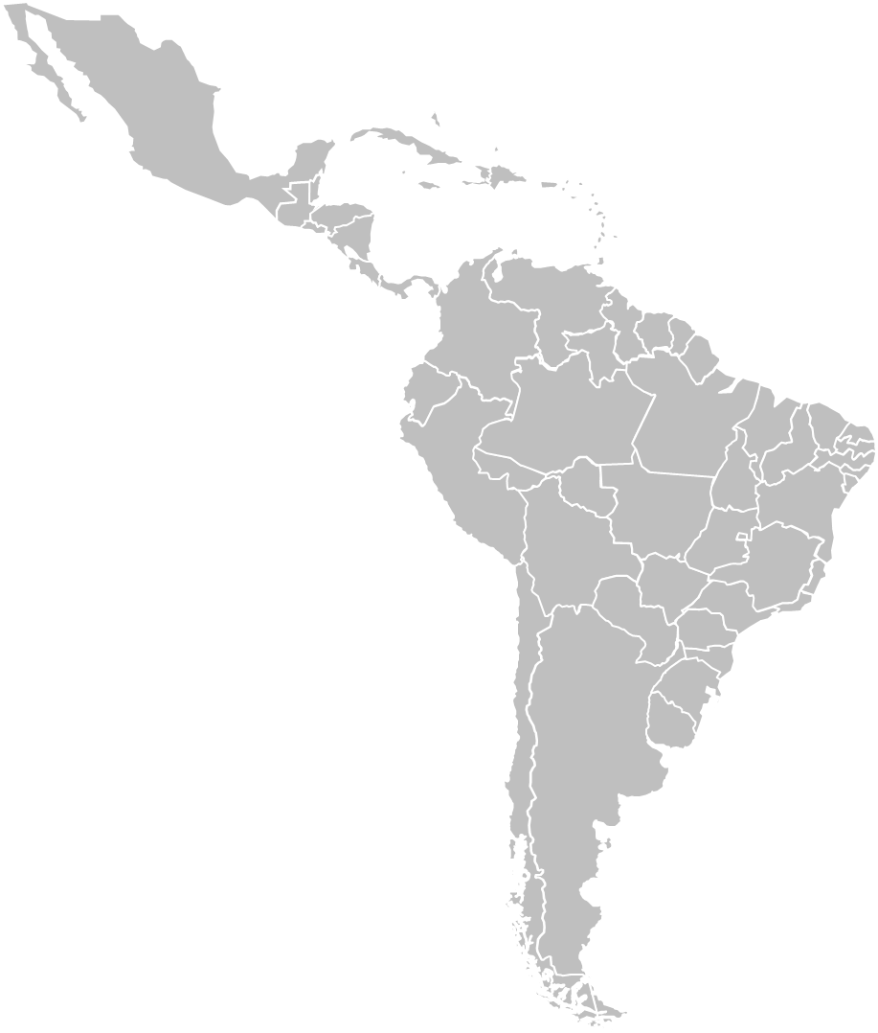
[TARINAN OTSIKKO]
MD [X]
[PUHUJAN NIMI]
[VIRKA] CA [X]: [CA NIMI]

Slide 34
[TARINAN OTSIKKO]
MD [X]
MD [X]
[PUHUJAN NIMI]
[VIRKA] CA [X]: [CA NIMI]
Notes:
Viivan piirtämisen ohjeet:
Lisää muoto>Kaareva
Näpäytä viivan alkukohtaa, sekä mitä tahansa kohtaa viivasta, josta haluat sen taipuvan
Kun olet klikannut viivan loppupäätä, paina ESC näppäintä näppäimistöstä
Avaa Muotoiluvalikko muodon kohdalta ja valitse:
Paksu viiva
Väri: Custom (175R 30G 45B)
Leveys: 2.75pt
Väliviivan tyyppi Pitkä väliviiva
Muodon tehosteet: Varjostus (Offset Bottom)
Siirry Animaatiot-välilehdelle, valitse viiva, sitten klikkaa ”Wipe” animaatiota
Avaa Animations säädöt ja syötä seuraavat asetukset animaatioon:
Aika:
Aloita: Edellisen kanssa
Viive: 0 sekuntia
Kesto: 3 sekuntia (hidas)
Tehoste:
Suunta: Aseta sovellettavaksi aloitus ja lopetuskohtiin
Valitse MD:n tunnus viivan loppupäähän (keltainen pisaran mallinen/teksti)
Animaatiot välilehdeltä valitse ”häivytä”
Syötä seuraavat asetukset animaatiot valikkoon:
Aika:
Aloita: Edellisen jälkeen
Viive: 0 sekuntia
Kesto: 1 sekunti (nopea)

Slide 35
[TARINAN OTSIKKO]
MD [X]
MD [X]
MD [X]
[PUHUJAN NIMI]
[VIRKA] CA [X]: [CA NIMI]
Notes:
Viivan piirtämisen ohjeet:
Lisää muoto>Kaareva
Näpäytä viivan alkukohtaa, sekä mitä tahansa kohtaa viivasta, josta haluat sen taipuvan
Kun olet klikannut viivan loppupäätä, paina ESC näppäimeltäsi
Avaa Muotoiluvalikko muodon kohdalta ja valitse:
Paksu viiva
Väri: Custom (175R 30G 45B)
Leveys: 2.75pt
Väliviivan tyyppi Pitkä väliviiva
Muodon tehosteet: Varjostus (Offset Bottom)
Siirry Animaatiot-välilehdelle, valitse viiva, sitten klikkaa ”Wipe” animaatiota
Avaa Animations valikko ja syötä seuraavat asetukset animaatioon:
Aika:
Aloita: Edellisen kanssa
Viive: 0 sekuntia
Kesto: 3 sekuntia (hidas)
Tehoste:
Suunta: Aseta sovellettavaksi aloitus ja lopetuskohtiin
Valitse MD:n tunnus viivan loppupäähän (keltainen pisaran mallinen/teksti)
Animaatiot välilehdeltä valitse ”häivytä”
Syötä seuraavat asetukset animaatiot valikkoon:
Aika:
Aloita: Edellisen jälkeen
Viive: 0 sekuntia
Kesto: 1 sekunti (nopea)

Slide 36
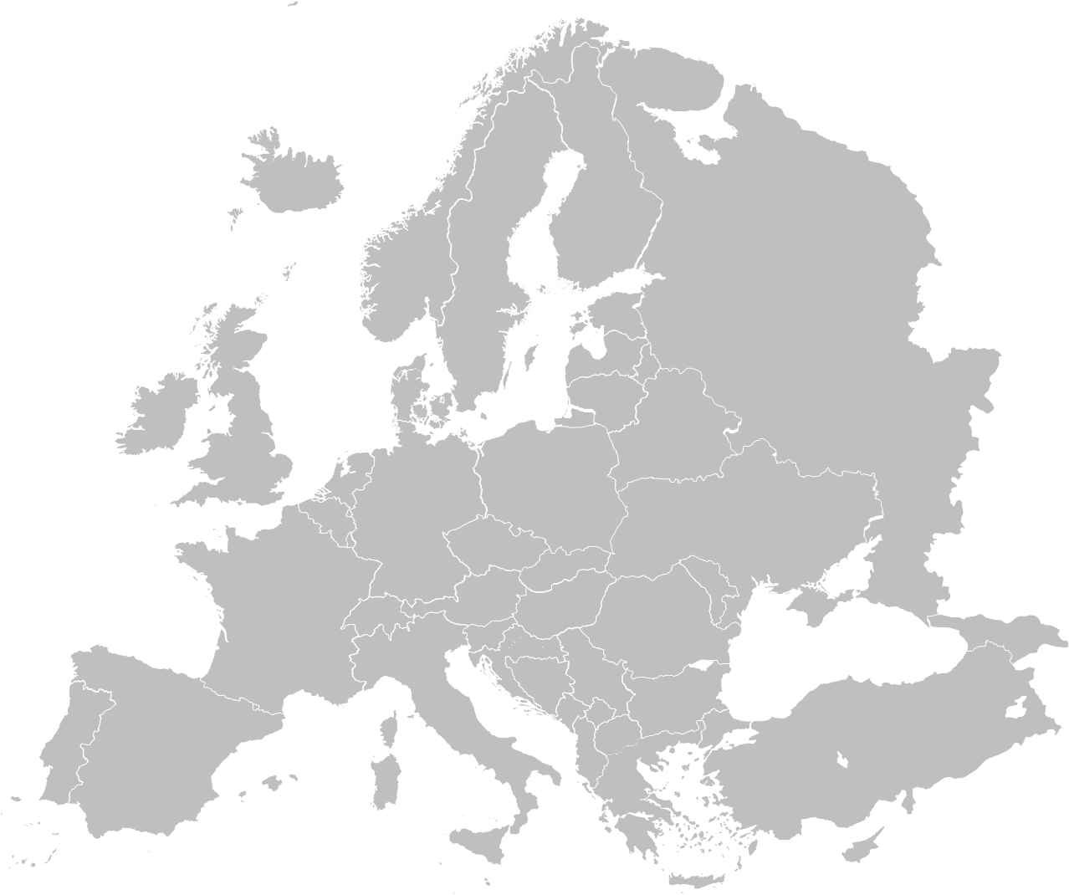
[TARINAN OTSIKKO]
MD [X]
[PUHUJAN NIMI]
[VIRKA] CA [X]: [CA NIMI]

Slide 37
[TARINAN OTSIKKO]
MD [X]
MD [X]
[PUHUJAN NIMI]
[VIRKA] CA [X]: [CA NIMI]
Notes:
Viivan piirtämisen ohjeet:
Lisää muoto>Kaareva
Näpäytä viivan alkukohtaa, sekä mitä tahansa kohtaa viivasta, josta haluat sen taipuvan
Kun olet klikannut viivan loppupäätä, paina ESC näppäintä näppäimistöstä
Avaa Muotoiluvalikko muodon kohdalta ja valitse:
Paksu viiva
Väri: Custom (175R 30G 45B)
Leveys: 2.75pt
Väliviivan tyyppi Pitkä väliviiva
Muodon tehosteet: Varjostus (Offset Bottom)
Siirry Animaatiot-välilehdelle, valitse viiva, sitten klikkaa ”Wipe” animaatiota
Avaa Animations säädöt ja syötä seuraavat asetukset animaatioon:
Aika:
Aloita: Edellisen kanssa
Viive: 0 sekuntia
Kesto: 3 sekuntia (hidas)
Tehoste:
Suunta: Aseta sovellettavaksi aloitus ja lopetuskohtiin
Valitse MD:n tunnus viivan loppupäähän (keltainen pisaran mallinen/teksti)
Animaatiot välilehdeltä valitse ”häivytä”
Syötä seuraavat asetukset animaatiot valikkoon:
Aika:
Aloita: Edellisen jälkeen
Viive: 0 sekuntia
Kesto: 1 sekunti (nopea)

Slide 38
[TARINAN OTSIKKO]
MD [X]
MD [X]
MD [X]
[PUHUJAN NIMI]
[VIRKA] CA [X]: [CA NIMI]
Notes:
Viivan piirtämisen ohjeet:
Lisää muoto>Kaareva
Näpäytä viivan alkukohtaa, sekä mitä tahansa kohtaa viivasta, josta haluat sen taipuvan
Kun olet klikannut viivan loppupäätä, paina ESC näppäimeltäsi
Avaa Muotoiluvalikko muodon kohdalta ja valitse:
Paksu viiva
Väri: Custom (175R 30G 45B)
Leveys: 2.75pt
Väliviivan tyyppi Pitkä väliviiva
Muodon tehosteet: Varjostus (Offset Bottom)
Siirry Animaatiot-välilehdelle, valitse viiva, sitten klikkaa ”Wipe” animaatiota
Avaa Animations valikko ja syötä seuraavat asetukset animaatioon:
Aika:
Aloita: Edellisen kanssa
Viive: 0 sekuntia
Kesto: 3 sekuntia (hidas)
Tehoste:
Suunta: Aseta sovellettavaksi aloitus ja lopetuskohtiin
Valitse MD:n tunnus viivan loppupäähän (keltainen pisaran mallinen/teksti)
Animaatiot välilehdeltä valitse ”häivytä”
Syötä seuraavat asetukset animaatiot valikkoon:
Aika:
Aloita: Edellisen jälkeen
Viive: 0 sekuntia
Kesto: 1 sekunti (nopea)

Slide 39
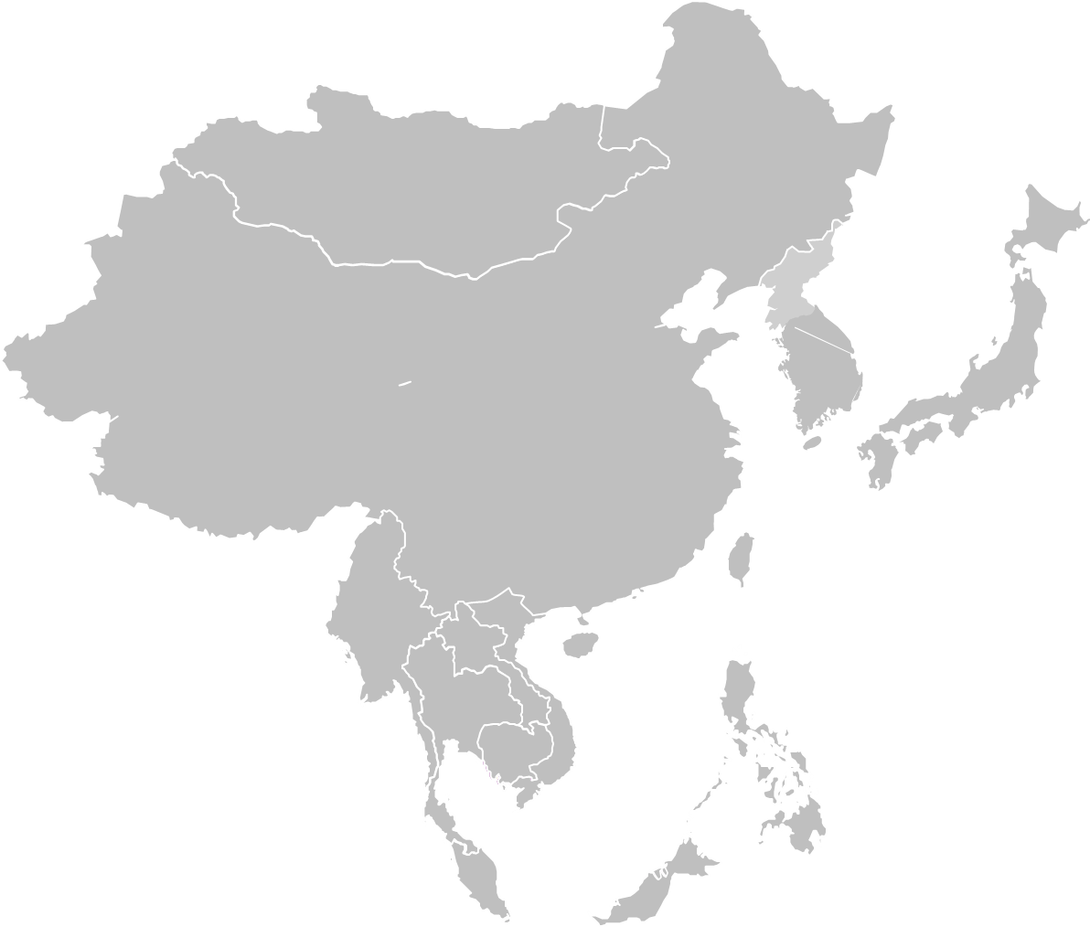
[TARINAN OTSIKKO]
MD [X]
[PUHUJAN NIMI]
[VIRKA] CA [X]: [CA NIMI]

Slide 40
[TARINAN OTSIKKO]
MD [X]
MD [X]
[PUHUJAN NIMI]
[VIRKA] CA [X]: [CA NIMI]
Notes:
Viivan piirtämisen ohjeet:
Lisää muoto>Kaareva
Näpäytä viivan alkukohtaa, sekä mitä tahansa kohtaa viivasta, josta haluat sen taipuvan
Kun olet klikannut viivan loppupäätä, paina ESC näppäintä näppäimistöstä
Avaa Muotoiluvalikko muodon kohdalta ja valitse:
Paksu viiva
Väri: Custom (175R 30G 45B)
Leveys: 2.75pt
Väliviivan tyyppi Pitkä väliviiva
Muodon tehosteet: Varjostus (Offset Bottom)
Siirry Animaatiot-välilehdelle, valitse viiva, sitten klikkaa ”Wipe” animaatiota
Avaa Animations säädöt ja syötä seuraavat asetukset animaatioon:
Aika:
Aloita: Edellisen kanssa
Viive: 0 sekuntia
Kesto: 3 sekuntia (hidas)
Tehoste:
Suunta: Aseta sovellettavaksi aloitus ja lopetuskohtiin
Valitse MD:n tunnus viivan loppupäähän (keltainen pisaran mallinen/teksti)
Animaatiot välilehdeltä valitse ”häivytä”
Syötä seuraavat asetukset animaatiot valikkoon:
Aika:
Aloita: Edellisen jälkeen
Viive: 0 sekuntia
Kesto: 1 sekunti (nopea)

Slide 41
[TARINAN OTSIKKO]
MD [X]
MD [X]
MD [X]
[PUHUJAN NIMI]
[VIRKA] CA [X]: [CA NIMI]
Notes:
Viivan piirtämisen ohjeet:
Lisää muoto>Kaareva
Näpäytä viivan alkukohtaa, sekä mitä tahansa kohtaa viivasta, josta haluat sen taipuvan
Kun olet klikannut viivan loppupäätä, paina ESC näppäimeltäsi
Avaa Muotoiluvalikko muodon kohdalta ja valitse:
Paksu viiva
Väri: Custom (175R 30G 45B)
Leveys: 2.75pt
Väliviivan tyyppi Pitkä väliviiva
Muodon tehosteet: Varjostus (Offset Bottom)
Siirry Animaatiot-välilehdelle, valitse viiva, sitten klikkaa ”Wipe” animaatiota
Avaa Animations valikko ja syötä seuraavat asetukset animaatioon:
Aika:
Aloita: Edellisen kanssa
Viive: 0 sekuntia
Kesto: 3 sekuntia (hidas)
Tehoste:
Suunta: Aseta sovellettavaksi aloitus ja lopetuskohtiin
Valitse MD:n tunnus viivan loppupäähän (keltainen pisaran mallinen/teksti)
Animaatiot välilehdeltä valitse ”häivytä”
Syötä seuraavat asetukset animaatiot valikkoon:
Aika:
Aloita: Edellisen jälkeen
Viive: 0 sekuntia
Kesto: 1 sekunti (nopea)

Slide 42
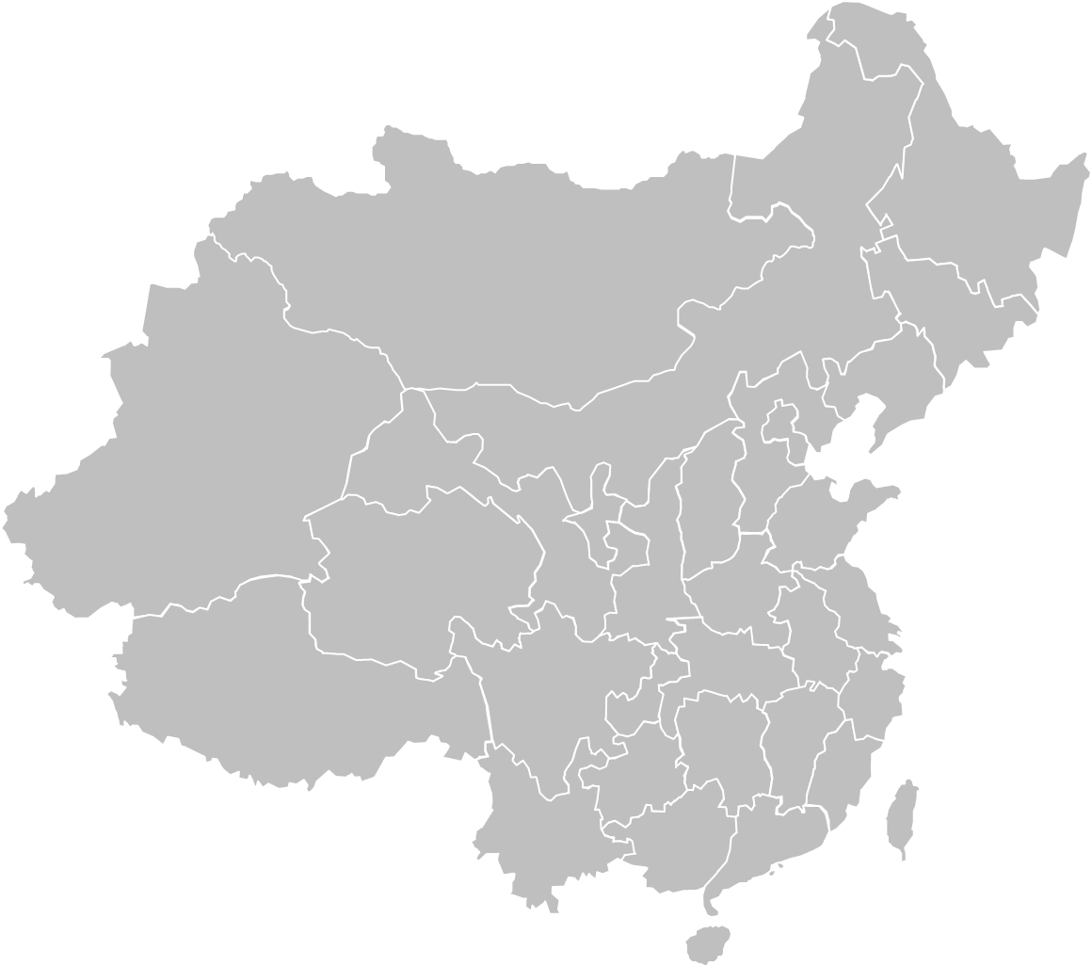
[TARINAN OTSIKKO]
MD [X]
[PUHUJAN NIMI]
[VIRKA] CA [X]: [CA NIMI]

Slide 43
[TARINAN OTSIKKO]
MD [X]
MD [X]
[PUHUJAN NIMI]
[VIRKA] CA [X]: [CA NIMI]
Notes:
Viivan piirtämisen ohjeet:
Lisää muoto>Kaareva
Näpäytä viivan alkukohtaa, sekä mitä tahansa kohtaa viivasta, josta haluat sen taipuvan
Kun olet klikannut viivan loppupäätä, paina ESC näppäintä näppäimistöstä
Avaa Muotoiluvalikko muodon kohdalta ja valitse:
Paksu viiva
Väri: Custom (175R 30G 45B)
Leveys: 2.75pt
Väliviivan tyyppi Pitkä väliviiva
Muodon tehosteet: Varjostus (Offset Bottom)
Siirry Animaatiot-välilehdelle, valitse viiva, sitten klikkaa ”Wipe” animaatiota
Avaa Animations säädöt ja syötä seuraavat asetukset animaatioon:
Aika:
Aloita: Edellisen kanssa
Viive: 0 sekuntia
Kesto: 3 sekuntia (hidas)
Tehoste:
Suunta: Aseta sovellettavaksi aloitus ja lopetuskohtiin
Valitse MD:n tunnus viivan loppupäähän (keltainen pisaran mallinen/teksti)
Animaatiot välilehdeltä valitse ”häivytä”
Syötä seuraavat asetukset animaatiot valikkoon:
Aika:
Aloita: Edellisen jälkeen
Viive: 0 sekuntia
Kesto: 1 sekunti (nopea)

Slide 44
[TARINAN OTSIKKO]
MD [X]
MD [X]
MD [X]
[PUHUJAN NIMI]
[VIRKA] CA [X]: [CA NIMI]
Notes:
Viivan piirtämisen ohjeet:
Lisää muoto>Kaareva
Näpäytä viivan alkukohtaa, sekä mitä tahansa kohtaa viivasta, josta haluat sen taipuvan
Kun olet klikannut viivan loppupäätä, paina ESC näppäimeltäsi
Avaa Muotoiluvalikko muodon kohdalta ja valitse:
Paksu viiva
Väri: Custom (175R 30G 45B)
Leveys: 2.75pt
Väliviivan tyyppi Pitkä väliviiva
Muodon tehosteet: Varjostus (Offset Bottom)
Siirry Animaatiot-välilehdelle, valitse viiva, sitten klikkaa ”Wipe” animaatiota
Avaa Animations valikko ja syötä seuraavat asetukset animaatioon:
Aika:
Aloita: Edellisen kanssa
Viive: 0 sekuntia
Kesto: 3 sekuntia (hidas)
Tehoste:
Suunta: Aseta sovellettavaksi aloitus ja lopetuskohtiin
Valitse MD:n tunnus viivan loppupäähän (keltainen pisaran mallinen/teksti)
Animaatiot välilehdeltä valitse ”häivytä”
Syötä seuraavat asetukset animaatiot valikkoon:
Aika:
Aloita: Edellisen jälkeen
Viive: 0 sekuntia
Kesto: 1 sekunti (nopea)

Slide 45
[TARINAN OTSIKKO]
MD [X]
[PUHUJAN NIMI]
[VIRKA] CA [X]: [CA NIMI]

Slide 46
[TARINAN OTSIKKO]
MD [X]
MD [X]
[PUHUJAN NIMI]
[VIRKA] CA [X]: [CA NIMI]
Notes:
Viivan piirtämisen ohjeet:
Lisää muoto>Kaareva
Näpäytä viivan alkukohtaa, sekä mitä tahansa kohtaa viivasta, josta haluat sen taipuvan
Kun olet klikannut viivan loppupäätä, paina ESC näppäintä näppäimistöstä
Avaa Muotoiluvalikko muodon kohdalta ja valitse:
Paksu viiva
Väri: Custom (175R 30G 45B)
Leveys: 2.75pt
Väliviivan tyyppi Pitkä väliviiva
Muodon tehosteet: Varjostus (Offset Bottom)
Siirry Animaatiot-välilehdelle, valitse viiva, sitten klikkaa ”Wipe” animaatiota
Avaa Animations säädöt ja syötä seuraavat asetukset animaatioon:
Aika:
Aloita: Edellisen kanssa
Viive: 0 sekuntia
Kesto: 3 sekuntia (hidas)
Tehoste:
Suunta: Aseta sovellettavaksi aloitus ja lopetuskohtiin
Valitse MD:n tunnus viivan loppupäähän (keltainen pisaran mallinen/teksti)
Animaatiot välilehdeltä valitse ”häivytä”
Syötä seuraavat asetukset animaatiot valikkoon:
Aika:
Aloita: Edellisen jälkeen
Viive: 0 sekuntia
Kesto: 1 sekunti (nopea)

Slide 47
[TARINAN OTSIKKO]
MD [X]
MD [X]
MD [X]
[PUHUJAN NIMI]
[VIRKA] CA [X]: [CA NIMI]
Notes:
Viivan piirtämisen ohjeet:
Lisää muoto>Kaareva
Näpäytä viivan alkukohtaa, sekä mitä tahansa kohtaa viivasta, josta haluat sen taipuvan
Kun olet klikannut viivan loppupäätä, paina ESC näppäimeltäsi
Avaa Muotoiluvalikko muodon kohdalta ja valitse:
Paksu viiva
Väri: Custom (175R 30G 45B)
Leveys: 2.75pt
Väliviivan tyyppi Pitkä väliviiva
Muodon tehosteet: Varjostus (Offset Bottom)
Siirry Animaatiot-välilehdelle, valitse viiva, sitten klikkaa ”Wipe” animaatiota
Avaa Animations valikko ja syötä seuraavat asetukset animaatioon:
Aika:
Aloita: Edellisen kanssa
Viive: 0 sekuntia
Kesto: 3 sekuntia (hidas)
Tehoste:
Suunta: Aseta sovellettavaksi aloitus ja lopetuskohtiin
Valitse MD:n tunnus viivan loppupäähän (keltainen pisaran mallinen/teksti)
Animaatiot välilehdeltä valitse ”häivytä”
Syötä seuraavat asetukset animaatiot valikkoon:
Aika:
Aloita: Edellisen jälkeen
Viive: 0 sekuntia
Kesto: 1 sekunti (nopea)

Slide 48
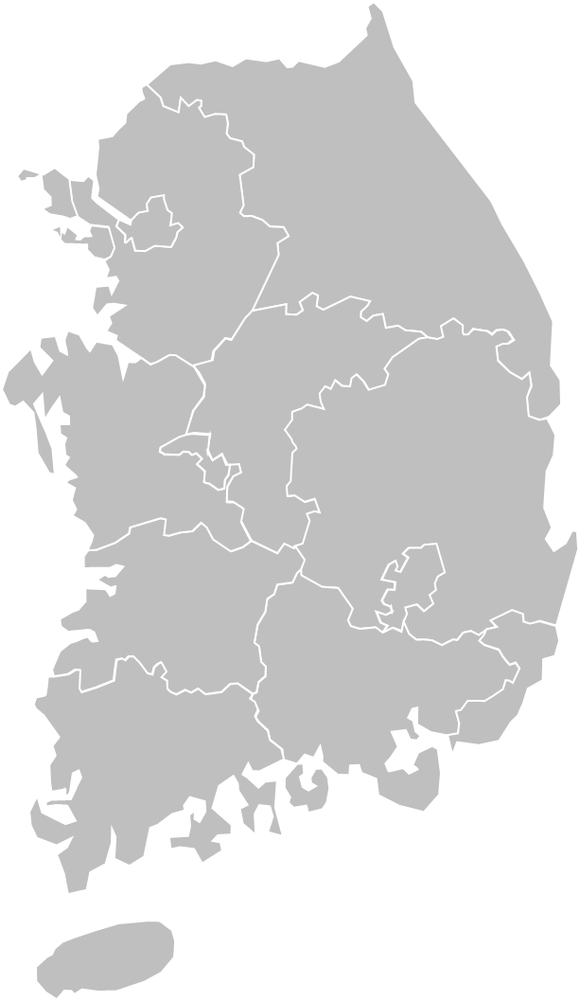
[TARINAN OTSIKKO]
MD [X]
[PUHUJAN NIMI]
[VIRKA] CA [X]: [CA NIMI]

Slide 49
[TARINAN OTSIKKO]
MD [X]
MD [X]
[PUHUJAN NIMI]
[VIRKA] CA [X]: [CA NIMI]
Notes:
Viivan piirtämisen ohjeet:
Lisää muoto>Kaareva
Näpäytä viivan alkukohtaa, sekä mitä tahansa kohtaa viivasta, josta haluat sen taipuvan
Kun olet klikannut viivan loppupäätä, paina ESC näppäintä näppäimistöstä
Avaa Muotoiluvalikko muodon kohdalta ja valitse:
Paksu viiva
Väri: Custom (175R 30G 45B)
Leveys: 2.75pt
Väliviivan tyyppi Pitkä väliviiva
Muodon tehosteet: Varjostus (Offset Bottom)
Siirry Animaatiot-välilehdelle, valitse viiva, sitten klikkaa ”Wipe” animaatiota
Avaa Animations säädöt ja syötä seuraavat asetukset animaatioon:
Aika:
Aloita: Edellisen kanssa
Viive: 0 sekuntia
Kesto: 3 sekuntia (hidas)
Tehoste:
Suunta: Aseta sovellettavaksi aloitus ja lopetuskohtiin
Valitse MD:n tunnus viivan loppupäähän (keltainen pisaran mallinen/teksti)
Animaatiot välilehdeltä valitse ”häivytä”
Syötä seuraavat asetukset animaatiot valikkoon:
Aika:
Aloita: Edellisen jälkeen
Viive: 0 sekuntia
Kesto: 1 sekunti (nopea)

Slide 50
[TARINAN OTSIKKO]
MD [X]
MD [X]
MD [X]
[PUHUJAN NIMI]
[VIRKA] CA [X]: [CA NIMI]
Notes:
Viivan piirtämisen ohjeet:
Lisää muoto>Kaareva
Näpäytä viivan alkukohtaa, sekä mitä tahansa kohtaa viivasta, josta haluat sen taipuvan
Kun olet klikannut viivan loppupäätä, paina ESC näppäimeltäsi
Avaa Muotoiluvalikko muodon kohdalta ja valitse:
Paksu viiva
Väri: Custom (175R 30G 45B)
Leveys: 2.75pt
Väliviivan tyyppi Pitkä väliviiva
Muodon tehosteet: Varjostus (Offset Bottom)
Siirry Animaatiot-välilehdelle, valitse viiva, sitten klikkaa ”Wipe” animaatiota
Avaa Animations valikko ja syötä seuraavat asetukset animaatioon:
Aika:
Aloita: Edellisen kanssa
Viive: 0 sekuntia
Kesto: 3 sekuntia (hidas)
Tehoste:
Suunta: Aseta sovellettavaksi aloitus ja lopetuskohtiin
Valitse MD:n tunnus viivan loppupäähän (keltainen pisaran mallinen/teksti)
Animaatiot välilehdeltä valitse ”häivytä”
Syötä seuraavat asetukset animaatiot valikkoon:
Aika:
Aloita: Edellisen jälkeen
Viive: 0 sekuntia
Kesto: 1 sekunti (nopea)

Slide 51
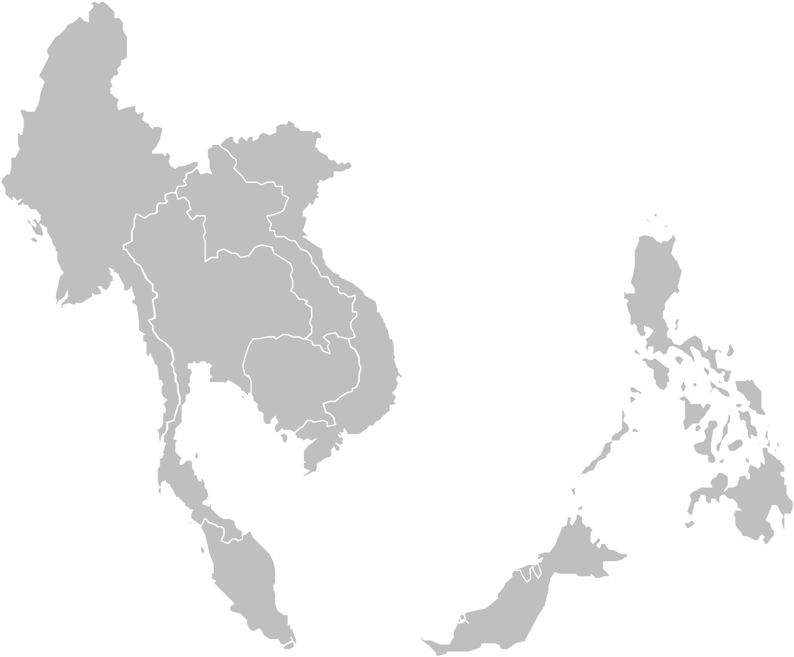
[TARINAN OTSIKKO]
MD [X]
[PUHUJAN NIMI]
[VIRKA] CA [X]: [CA NIMI]

Slide 52
[TARINAN OTSIKKO]
MD [X]
MD [X]
[PUHUJAN NIMI]
[VIRKA] CA [X]: [CA NIMI]
Notes:
Viivan piirtämisen ohjeet:
Lisää muoto>Kaareva
Näpäytä viivan alkukohtaa, sekä mitä tahansa kohtaa viivasta, josta haluat sen taipuvan
Kun olet klikannut viivan loppupäätä, paina ESC näppäintä näppäimistöstä
Avaa Muotoiluvalikko muodon kohdalta ja valitse:
Paksu viiva
Väri: Custom (175R 30G 45B)
Leveys: 2.75pt
Väliviivan tyyppi Pitkä väliviiva
Muodon tehosteet: Varjostus (Offset Bottom)
Siirry Animaatiot-välilehdelle, valitse viiva, sitten klikkaa ”Wipe” animaatiota
Avaa Animations säädöt ja syötä seuraavat asetukset animaatioon:
Aika:
Aloita: Edellisen kanssa
Viive: 0 sekuntia
Kesto: 3 sekuntia (hidas)
Tehoste:
Suunta: Aseta sovellettavaksi aloitus ja lopetuskohtiin
Valitse MD:n tunnus viivan loppupäähän (keltainen pisaran mallinen/teksti)
Animaatiot välilehdeltä valitse ”häivytä”
Syötä seuraavat asetukset animaatiot valikkoon:
Aika:
Aloita: Edellisen jälkeen
Viive: 0 sekuntia
Kesto: 1 sekunti (nopea)

Slide 53
[TARINAN OTSIKKO]
MD [X]
MD [X]
MD [X]
[PUHUJAN NIMI]
[VIRKA] CA [X]: [CA NIMI]
Notes:
Viivan piirtämisen ohjeet:
Lisää muoto>Kaareva
Näpäytä viivan alkukohtaa, sekä mitä tahansa kohtaa viivasta, josta haluat sen taipuvan
Kun olet klikannut viivan loppupäätä, paina ESC näppäimeltäsi
Avaa Muotoiluvalikko muodon kohdalta ja valitse:
Paksu viiva
Väri: Custom (175R 30G 45B)
Leveys: 2.75pt
Väliviivan tyyppi Pitkä väliviiva
Muodon tehosteet: Varjostus (Offset Bottom)
Siirry Animaatiot-välilehdelle, valitse viiva, sitten klikkaa ”Wipe” animaatiota
Avaa Animations valikko ja syötä seuraavat asetukset animaatioon:
Aika:
Aloita: Edellisen kanssa
Viive: 0 sekuntia
Kesto: 3 sekuntia (hidas)
Tehoste:
Suunta: Aseta sovellettavaksi aloitus ja lopetuskohtiin
Valitse MD:n tunnus viivan loppupäähän (keltainen pisaran mallinen/teksti)
Animaatiot välilehdeltä valitse ”häivytä”
Syötä seuraavat asetukset animaatiot valikkoon:
Aika:
Aloita: Edellisen jälkeen
Viive: 0 sekuntia
Kesto: 1 sekunti (nopea)

Slide 54
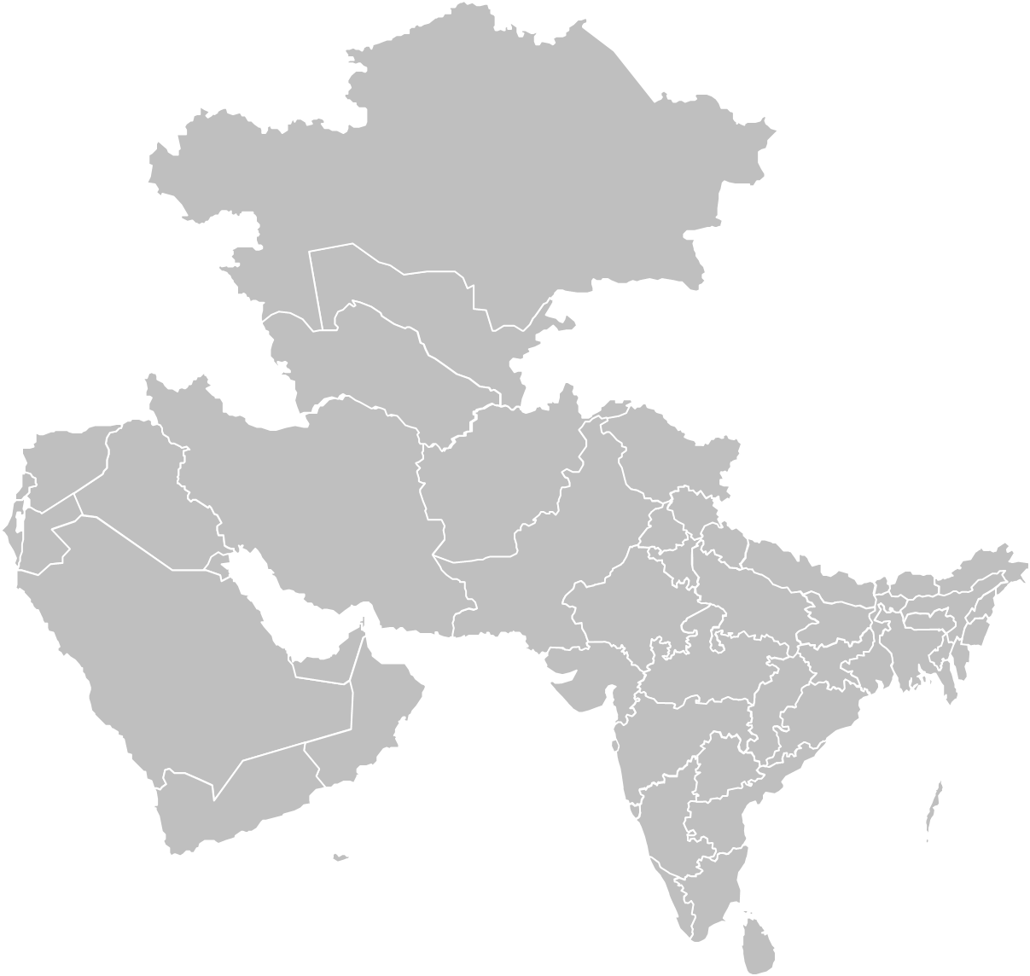
[TARINAN OTSIKKO]
MD [X]
[PUHUJAN NIMI]
[VIRKA] CA [X]: [CA NIMI]

Slide 55
[TARINAN OTSIKKO]
MD [X]
MD [X]
[PUHUJAN NIMI]
[VIRKA] CA [X]: [CA NIMI]
Notes:
Viivan piirtämisen ohjeet:
Lisää muoto>Kaareva
Näpäytä viivan alkukohtaa, sekä mitä tahansa kohtaa viivasta, josta haluat sen taipuvan
Kun olet klikannut viivan loppupäätä, paina ESC näppäintä näppäimistöstä
Avaa Muotoiluvalikko muodon kohdalta ja valitse:
Paksu viiva
Väri: Custom (175R 30G 45B)
Leveys: 2.75pt
Väliviivan tyyppi Pitkä väliviiva
Muodon tehosteet: Varjostus (Offset Bottom)
Siirry Animaatiot-välilehdelle, valitse viiva, sitten klikkaa ”Wipe” animaatiota
Avaa Animations säädöt ja syötä seuraavat asetukset animaatioon:
Aika:
Aloita: Edellisen kanssa
Viive: 0 sekuntia
Kesto: 3 sekuntia (hidas)
Tehoste:
Suunta: Aseta sovellettavaksi aloitus ja lopetuskohtiin
Valitse MD:n tunnus viivan loppupäähän (keltainen pisaran mallinen/teksti)
Animaatiot välilehdeltä valitse ”häivytä”
Syötä seuraavat asetukset animaatiot valikkoon:
Aika:
Aloita: Edellisen jälkeen
Viive: 0 sekuntia
Kesto: 1 sekunti (nopea)

Slide 56
[TARINAN OTSIKKO]
MD [X]
MD [X]
MD [X]
[PUHUJAN NIMI]
[VIRKA] CA [X]: [CA NIMI]
Notes:
Viivan piirtämisen ohjeet:
Lisää muoto>Kaareva
Näpäytä viivan alkukohtaa, sekä mitä tahansa kohtaa viivasta, josta haluat sen taipuvan
Kun olet klikannut viivan loppupäätä, paina ESC näppäimeltäsi
Avaa Muotoiluvalikko muodon kohdalta ja valitse:
Paksu viiva
Väri: Custom (175R 30G 45B)
Leveys: 2.75pt
Väliviivan tyyppi Pitkä väliviiva
Muodon tehosteet: Varjostus (Offset Bottom)
Siirry Animaatiot-välilehdelle, valitse viiva, sitten klikkaa ”Wipe” animaatiota
Avaa Animations valikko ja syötä seuraavat asetukset animaatioon:
Aika:
Aloita: Edellisen kanssa
Viive: 0 sekuntia
Kesto: 3 sekuntia (hidas)
Tehoste:
Suunta: Aseta sovellettavaksi aloitus ja lopetuskohtiin
Valitse MD:n tunnus viivan loppupäähän (keltainen pisaran mallinen/teksti)
Animaatiot välilehdeltä valitse ”häivytä”
Syötä seuraavat asetukset animaatiot valikkoon:
Aika:
Aloita: Edellisen jälkeen
Viive: 0 sekuntia
Kesto: 1 sekunti (nopea)

Slide 57
[TARINAN OTSIKKO]
MD [X]
[PUHUJAN NIMI]
[VIRKA] CA [X]: [CA NIMI]

Slide 58
[TARINAN OTSIKKO]
MD [X]
MD [X]
[PUHUJAN NIMI]
[VIRKA] CA [X]: [CA NIMI]
Notes:
Viivan piirtämisen ohjeet:
Lisää muoto>Kaareva
Näpäytä viivan alkukohtaa, sekä mitä tahansa kohtaa viivasta, josta haluat sen taipuvan
Kun olet klikannut viivan loppupäätä, paina ESC näppäintä näppäimistöstä
Avaa Muotoiluvalikko muodon kohdalta ja valitse:
Paksu viiva
Väri: Custom (175R 30G 45B)
Leveys: 2.75pt
Väliviivan tyyppi Pitkä väliviiva
Muodon tehosteet: Varjostus (Offset Bottom)
Siirry Animaatiot-välilehdelle, valitse viiva, sitten klikkaa ”Wipe” animaatiota
Avaa Animations säädöt ja syötä seuraavat asetukset animaatioon:
Aika:
Aloita: Edellisen kanssa
Viive: 0 sekuntia
Kesto: 3 sekuntia (hidas)
Tehoste:
Suunta: Aseta sovellettavaksi aloitus ja lopetuskohtiin
Valitse MD:n tunnus viivan loppupäähän (keltainen pisaran mallinen/teksti)
Animaatiot välilehdeltä valitse ”häivytä”
Syötä seuraavat asetukset animaatiot valikkoon:
Aika:
Aloita: Edellisen jälkeen
Viive: 0 sekuntia
Kesto: 1 sekunti (nopea)

Slide 59
[TARINAN OTSIKKO]
MD [X]
MD [X]
MD [X]
[PUHUJAN NIMI]
[VIRKA] CA [X]: [CA NIMI]
Notes:
Viivan piirtämisen ohjeet:
Lisää muoto>Kaareva
Näpäytä viivan alkukohtaa, sekä mitä tahansa kohtaa viivasta, josta haluat sen taipuvan
Kun olet klikannut viivan loppupäätä, paina ESC näppäimeltäsi
Avaa Muotoiluvalikko muodon kohdalta ja valitse:
Paksu viiva
Väri: Custom (175R 30G 45B)
Leveys: 2.75pt
Väliviivan tyyppi Pitkä väliviiva
Muodon tehosteet: Varjostus (Offset Bottom)
Siirry Animaatiot-välilehdelle, valitse viiva, sitten klikkaa ”Wipe” animaatiota
Avaa Animations valikko ja syötä seuraavat asetukset animaatioon:
Aika:
Aloita: Edellisen kanssa
Viive: 0 sekuntia
Kesto: 3 sekuntia (hidas)
Tehoste:
Suunta: Aseta sovellettavaksi aloitus ja lopetuskohtiin
Valitse MD:n tunnus viivan loppupäähän (keltainen pisaran mallinen/teksti)
Animaatiot välilehdeltä valitse ”häivytä”
Syötä seuraavat asetukset animaatiot valikkoon:
Aika:
Aloita: Edellisen jälkeen
Viive: 0 sekuntia
Kesto: 1 sekunti (nopea)

Slide 60
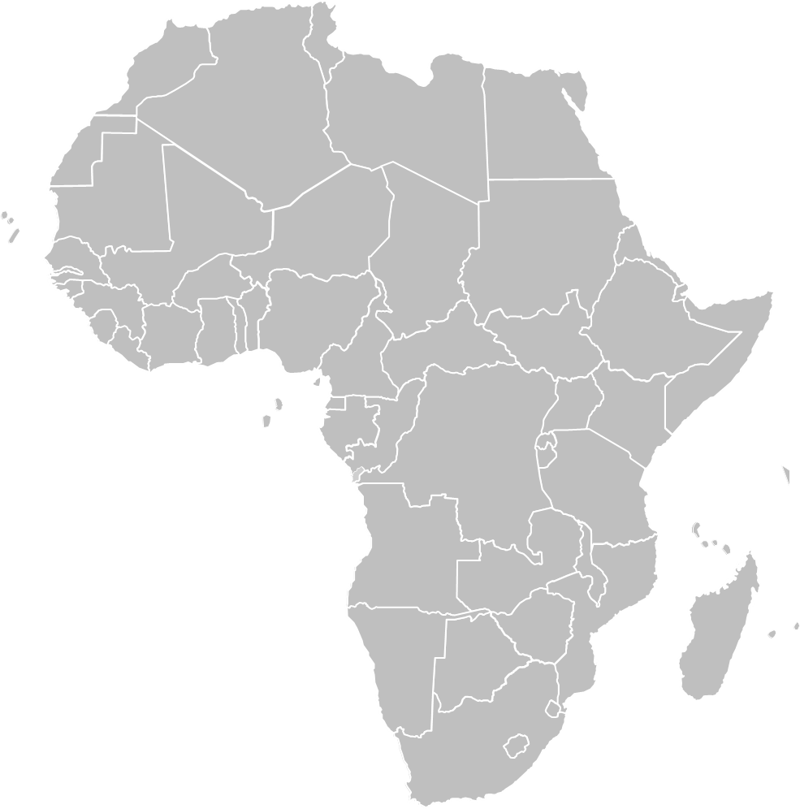
[TARINAN OTSIKKO]
MD [X]
[PUHUJAN NIMI]
[VIRKA] CA [X]: [CA NIMI]

Slide 61
[TARINAN OTSIKKO]
MD [X]
MD [X]
[PUHUJAN NIMI]
[VIRKA] CA [X]: [CA NIMI]
Notes:
Viivan piirtämisen ohjeet:
Lisää muoto>Kaareva
Näpäytä viivan alkukohtaa, sekä mitä tahansa kohtaa viivasta, josta haluat sen taipuvan
Kun olet klikannut viivan loppupäätä, paina ESC näppäintä näppäimistöstä
Avaa Muotoiluvalikko muodon kohdalta ja valitse:
Paksu viiva
Väri: Custom (175R 30G 45B)
Leveys: 2.75pt
Väliviivan tyyppi Pitkä väliviiva
Muodon tehosteet: Varjostus (Offset Bottom)
Siirry Animaatiot-välilehdelle, valitse viiva, sitten klikkaa ”Wipe” animaatiota
Avaa Animations säädöt ja syötä seuraavat asetukset animaatioon:
Aika:
Aloita: Edellisen kanssa
Viive: 0 sekuntia
Kesto: 3 sekuntia (hidas)
Tehoste:
Suunta: Aseta sovellettavaksi aloitus ja lopetuskohtiin
Valitse MD:n tunnus viivan loppupäähän (keltainen pisaran mallinen/teksti)
Animaatiot välilehdeltä valitse ”häivytä”
Syötä seuraavat asetukset animaatiot valikkoon:
Aika:
Aloita: Edellisen jälkeen
Viive: 0 sekuntia
Kesto: 1 sekunti (nopea)

Slide 62
[TARINAN OTSIKKO]
MD [X]
MD [X]
MD [X]
[PUHUJAN NIMI]
[VIRKA] CA [X]: [CA NIMI]
Notes:
Viivan piirtämisen ohjeet:
Lisää muoto>Kaareva
Näpäytä viivan alkukohtaa, sekä mitä tahansa kohtaa viivasta, josta haluat sen taipuvan
Kun olet klikannut viivan loppupäätä, paina ESC näppäimeltäsi
Avaa Muotoiluvalikko muodon kohdalta ja valitse:
Paksu viiva
Väri: Custom (175R 30G 45B)
Leveys: 2.75pt
Väliviivan tyyppi Pitkä väliviiva
Muodon tehosteet: Varjostus (Offset Bottom)
Siirry Animaatiot-välilehdelle, valitse viiva, sitten klikkaa ”Wipe” animaatiota
Avaa Animations valikko ja syötä seuraavat asetukset animaatioon:
Aika:
Aloita: Edellisen kanssa
Viive: 0 sekuntia
Kesto: 3 sekuntia (hidas)
Tehoste:
Suunta: Aseta sovellettavaksi aloitus ja lopetuskohtiin
Valitse MD:n tunnus viivan loppupäähän (keltainen pisaran mallinen/teksti)
Animaatiot välilehdeltä valitse ”häivytä”
Syötä seuraavat asetukset animaatiot valikkoon:
Aika:
Aloita: Edellisen jälkeen
Viive: 0 sekuntia
Kesto: 1 sekunti (nopea)

